Slide 1





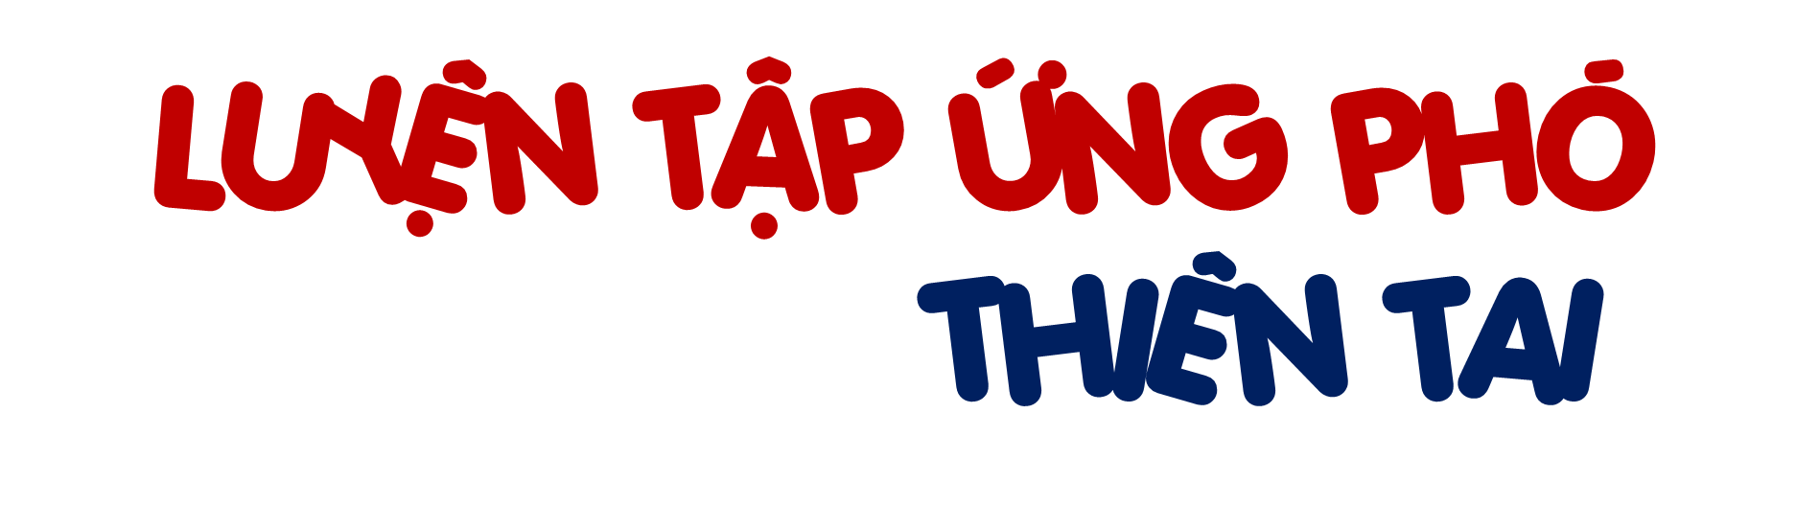

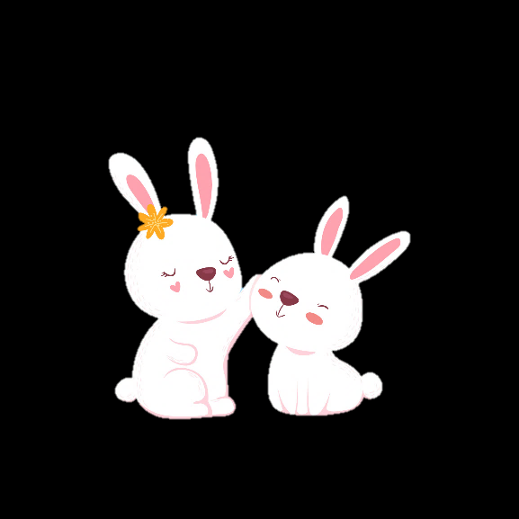





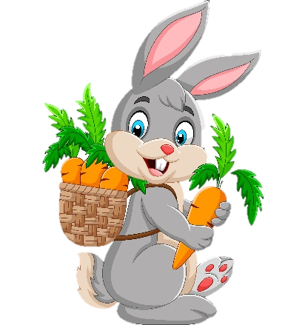
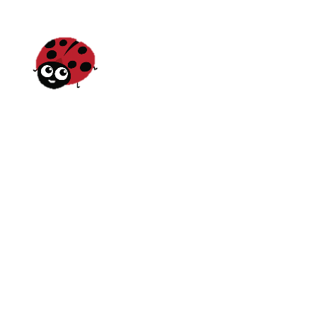
Tự nhiên và xã hội

Slide 2


Slide 3
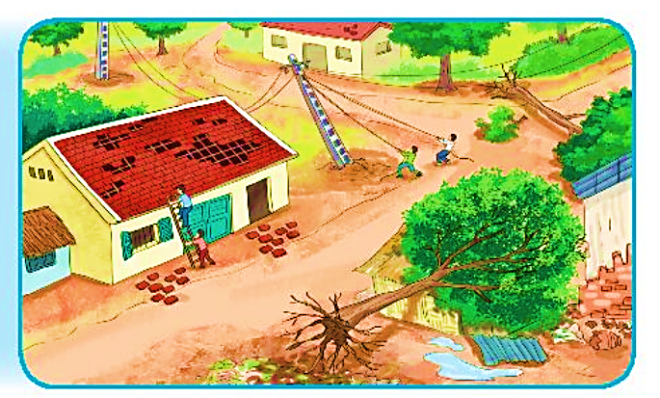

Hình bên mô tả những thiệt hại do thiên tai nào gây ra?
BÃO
Notes:
更多模板请关注：https://haosc.taobao.com

Slide 4
Để ứng phó với thiên tai đó, chúng ta cần làm gì?
+ Thường xuyên xem dự báo thời tiết, theo dõi hoạt động của bão;
+ Gia cố nhà cửa, dự trữ lương thực;
+ Sử dụng tiết kiệm nước và thực phẩm khi bão xảy ra;
+ Dọn dẹp, sửa lại nhà cửa, đường xá sau bão,…
Notes:
更多模板请关注：https://haosc.taobao.com

Slide 5

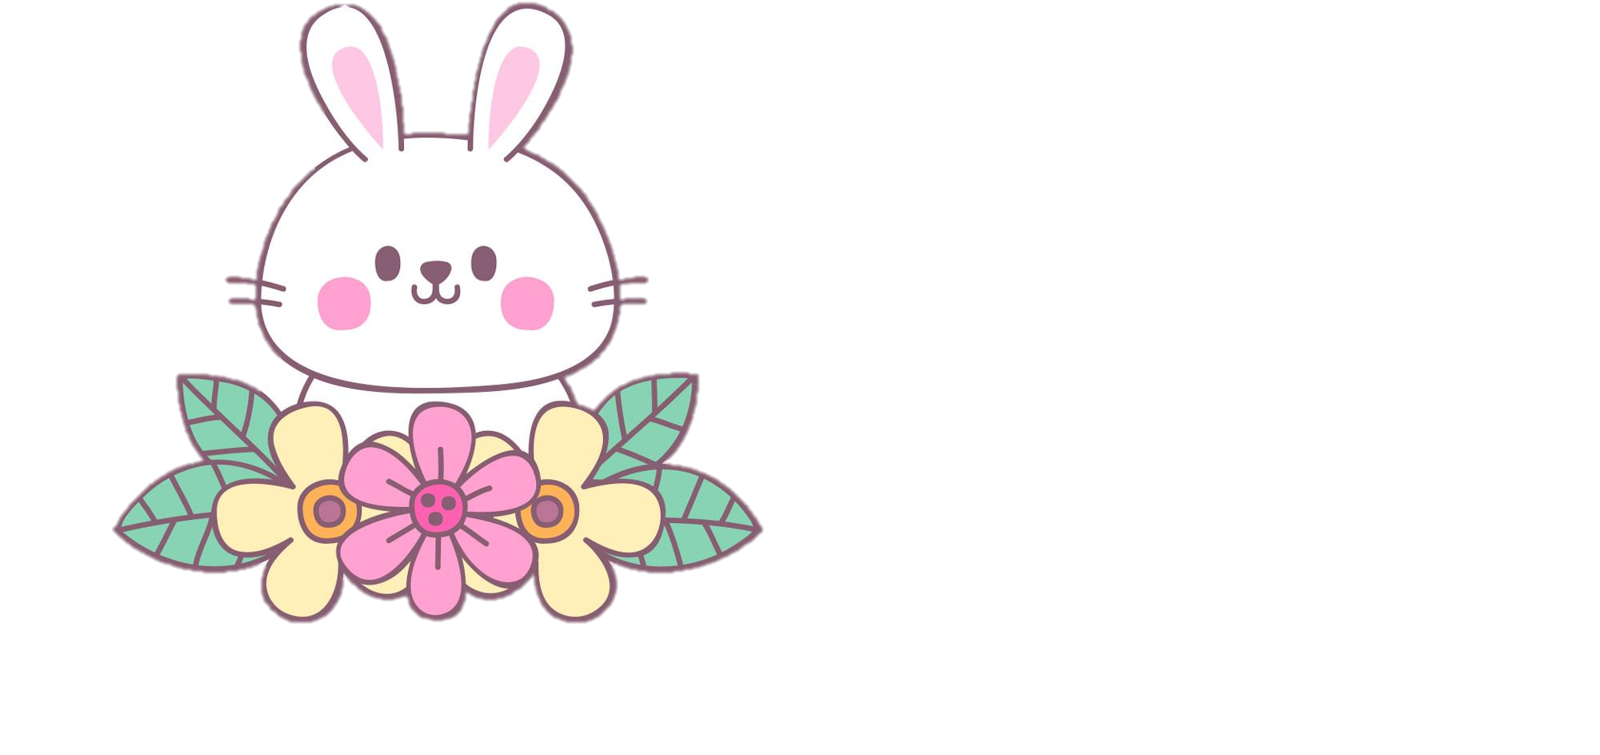


Slide 6
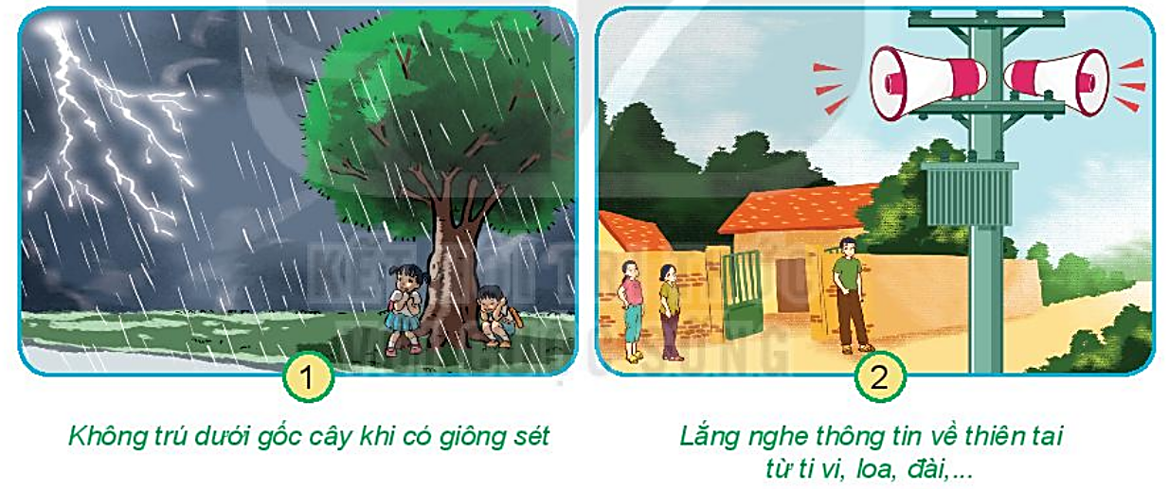
Quan sát các hình dưới đây và nêu các biện pháp phòng tránh thiên tai.
Notes:
更多模板请关注：https://haosc.taobao.com

Slide 7
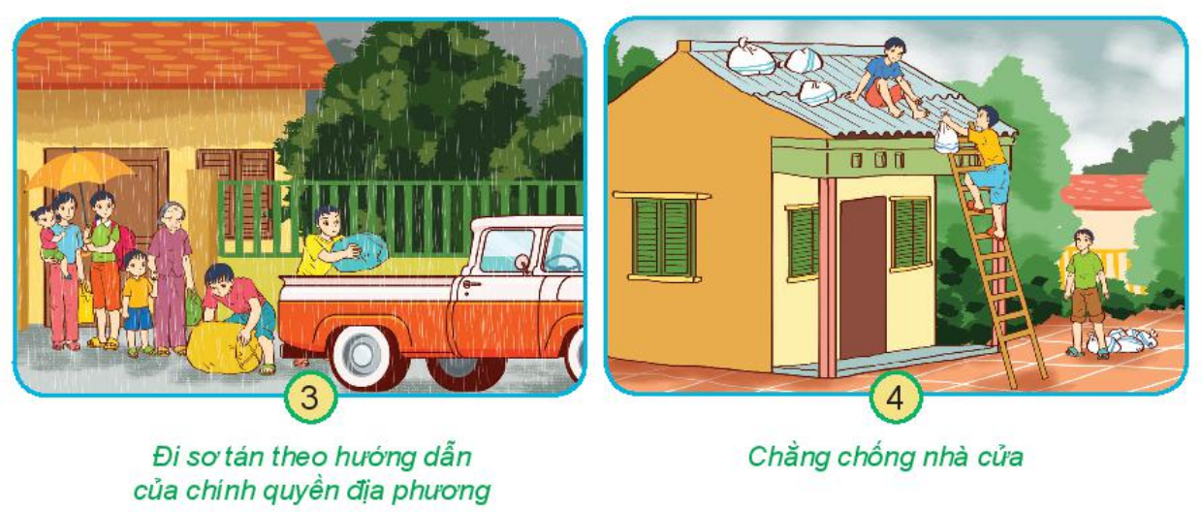
Quan sát các hình dưới đây và nêu các biện pháp phòng tránh thiên tai.
Notes:
更多模板请关注：https://haosc.taobao.com

Slide 8
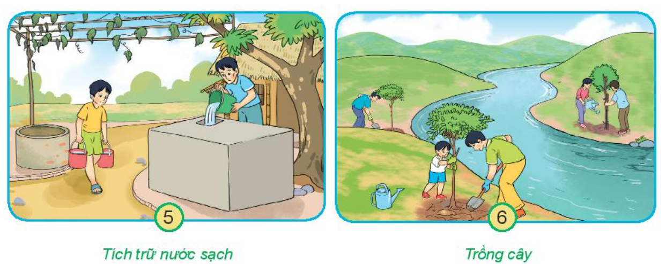
Quan sát các hình dưới đây và nêu các biện pháp phòng tránh thiên tai.
Notes:
更多模板请关注：https://haosc.taobao.com

Slide 9

Các biện pháp phòng tránh thiên tai.
+ Không trú dưới gốc cây khi có giông sét;
+ Lắng nghe thông tin về thiên tai từ ti vi, loa, đài,…
+ Đi sơ tán theo hướng dẫn của chính quyền địa phương;
+ Chằng chống nhà cửa,…
+ Tích trữ nước sạch
+ Trồng cây
Việc làm trên để ứng phó với LŨ
Việc làm trên để ứng phó với LŨ
Notes:
更多模板请关注：https://haosc.taobao.com

Slide 10
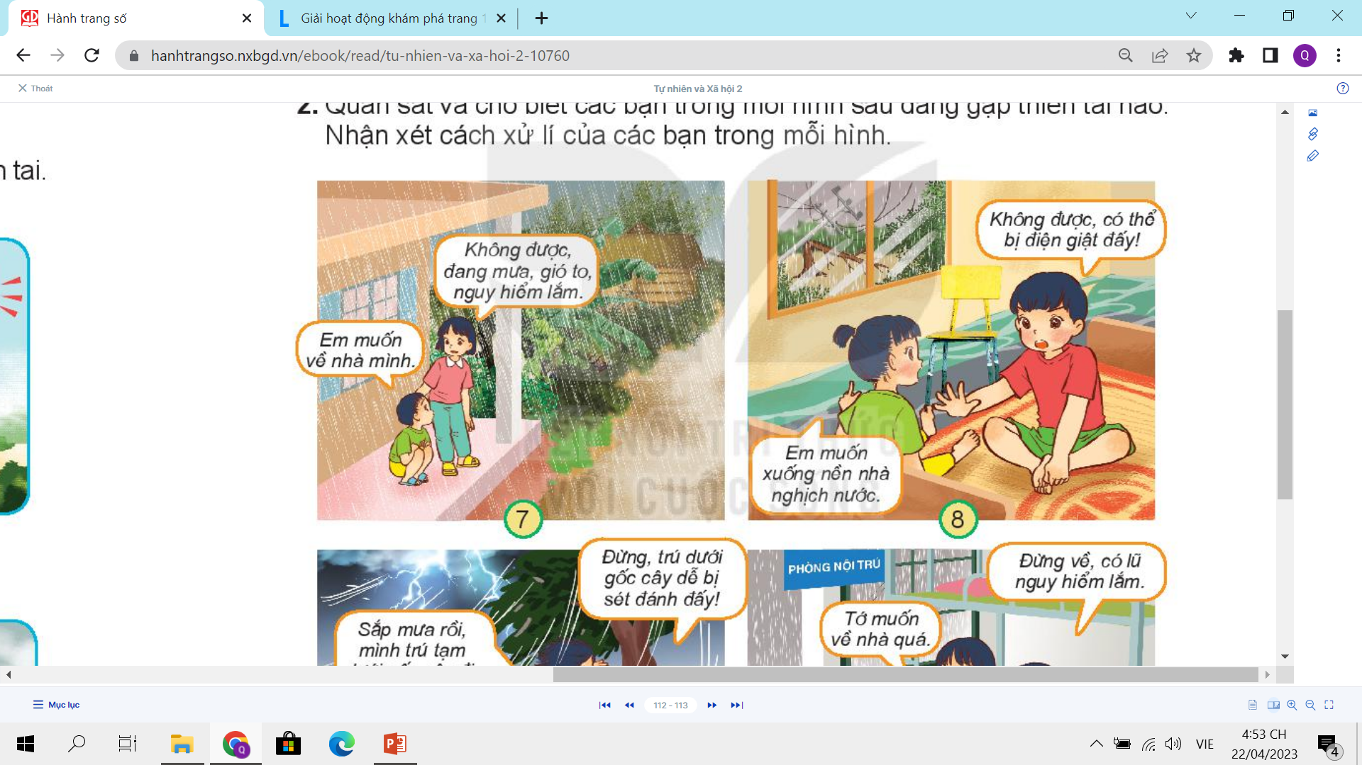
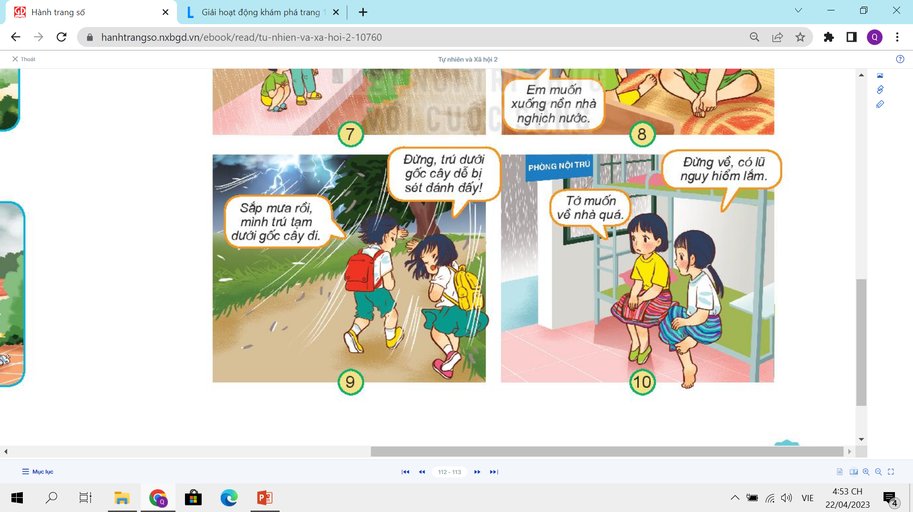
2. Quan sát và cho biết các bạn trong mỗi hình sau đang gặp thiên tai nào. Nhận xét cách xử lí của mỗi bạn trong hình
Notes:
更多模板请关注：https://haosc.taobao.com

Slide 11
Hình 7: Mưa lớn.
Em bé trai muốn về nhà trong khi trời đang mưa, gió to rất nguy hiểm, bạn gái không cho em ấy về là đúng.
Notes:
更多模板请关注：https://haosc.taobao.com

Slide 12
Hình 8: Lụt.
Em bé gái muốn xuống sàn nhà nghịch nước nhưng có thể nước bị nhiễm điện rất nguy hiểm, bạn nam không cho em gái xuống là rất đúng.
Notes:
更多模板请关注：https://haosc.taobao.com

Slide 13
Hình 9: Giông sét.
Khi giông sét xảy ra, bạn nữ nói trú dưới gốc cây là sai vì rất dễ bị sét đánh nên bạn nữ còn lại khuyên không trú dưới gốc cây là đúng.
Notes:
更多模板请关注：https://haosc.taobao.com

Slide 14
Hình 10: Lũ.
Bạn nữ muốn về nhà khi lũ xảy ra là không đúng vì rất nguy hiểu, bạn nữ khuyên bạn ở lại là đúng.
Notes:
更多模板请关注：https://haosc.taobao.com

Slide 15




TẠM
TẠM
EM
CÁC
EM
BIỆT
CÁC
BIỆT

Slide 16


Soạn bài giảng yêu cầu các khối lớp
Thiết kế bài giảng E – Learning
MĂNG NON – TÀI LIỆU TIỂU HỌC
Mời truy cập: MĂNG NON- TÀI LIỆU TIỂU HỌC | Facebook
ZALO : 0382348780 - 0984848929

